Slide 1





不忘初心 牢记使命
国
教育
安全
家
国家安全是指一个国家政权、主权、统一和领土完整、人民福祉、经济社会可持续发展和国家其他重大利益相对处于没有危险和不受内外威胁的状态，以及保障、维护和塑造持续完全状态的能力。
弘扬国防精神
砥砺强国复兴

Slide 2

维护人民生命安全面临的风险挑战
壹
不忘初心 牢记使命
新时代人民安全面临的风险挑战
维护人民健康安全面临的风险挑战
贰
维护人民财产安全面临的风险挑战
叁
维护人民其他合法权益安全面临的风险挑战
肆
弘扬国防精神
砥砺强国复兴

Slide 3
不忘初心 牢记使命
壹
Part one
维护人民生命安全面临的风险挑战
弘/扬/国/防/精/神
弘扬国防精神
砥砺强国复兴

Slide 4


壹
维护人民生命安全面临的风险挑战
弘扬国防精神
砥砺强国复兴
《春秋繁露》：
“爱人之大者，莫大于思患而豫防之。”总的来看当前我国的人民安全在各领域各方面都得到了有效保障，人民群众的满意度也在不断提高。同时，也要清醒地认识到人民群众的生命安全、健康安全、财产安全以及其他合法权益安全还面临许多风险挑战。
弘扬国防精神 砥砺强国复兴
—— 坚持以人民安全为宗旨

Slide 5
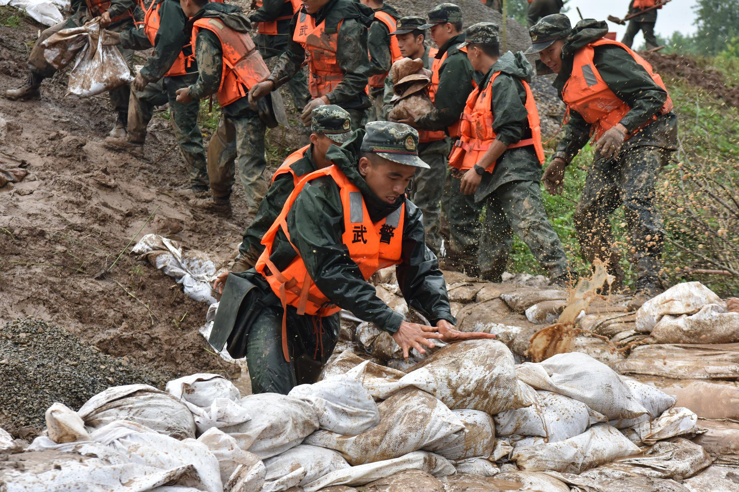
壹
维护人民生命安全面临的风险挑战
目前，对人民生命安全造成风险挑战的不确定因素，主要来自自然灾害、公共卫生事件、事故灾难和社会安全事件等方面。
突发疫情
自然灾害
近年来，我国在重大疫情防控体制机制、会共务岸林系等方面存在的短板、必须总结经验、吸取教训抓紧补板、强弱项，进一步提高应对突发公共卫生事件的能力和水业重特大安全生产事故给人民生命财产造成严重危害。
我国是世界上自然灾害最为严重的国家之一，灾害种类多、分布区域广、发生频次高、造成损失重。
01
02
坚持维护国家安全红线

Slide 6

壹
维护人民生命安全面临的风险挑战
社会安全
社会领域的各种问题和矛盾也严重影响着社会安定和人民安宁。社会稳定是国家安全的重要内容。
风险挑战
宗教信仰
进入新时代以来，党在领导社会建设过程中,有力打击了社会黑恶势力，坚决阻遏了民族分裂势力、宗教极端势力、暴力恐怖势力的社会渗透以及涉政治和意识形态的网络造谣传播。
重特大安
全生产事故
重特大安全生产事故给人民生命财产造成严重危害。安全生产是关系人民生命财产安全的大事，是经济社会协调健康发展的标志，是党和政府对人民利益高度负责的要求。

Slide 7
不忘初心 牢记使命
贰
Part one
维护人民健康安全面临的风险挑战
弘/扬/国/防/精/神
弘扬国防精神
砥砺强国复兴

Slide 8


贰
维护人民健康安全面临的风险挑战
人民健康安全
弘扬国防精神
维护人民健康安全面临的风险挑战人民健康既是民生问题，也是社会政治问题。没有人民健康，就没有健康中国就没有现代化强国和民族伟大复兴。
食、药品安全
医疗体系
目前，国食品药品安全形势总体稳定向好，质量安全水平不断提高，人民的饮用药安全得到保障。
进入新时代以来，我国医疗卫生体系逐步健全

Slide 9

贰
维护人民健康安全面临的风险挑战
01
风险挑战
食、药品安全
我国食品药品安全基础依然薄弱，人民的安全感和满意度还不高，保障食品药品安全任务繁重艰巨。在食品安全方面，一些农产品药物残留超标问题屡有出现，食品加工中超量、超范围使用添加剂等问题依存在。尽管我国食品的抽检不合格率很低，但由于体量巨大，不合格产品的数量并不少，对人民群众身体健康的潜在威胁不容小。在药品安全方面，我国药品监管制度逐步完善，药品可及性问题基本解决，公众预防诊断治疗用药基本需求得到满足，已成为全球第二大医药消费市场、第-大原料药出口国，但我国药品研发创新能力尚有待增强，药品质量有待提高。
02
医疗体系
我国医疗卫生服务的公平性、可及性、便利性、可负担性不断提升，居民就医感受明显改善，人们看病难、看病贵的问题逐步得到缓解，因病致贫、因病返贫问题得到有效解决，但还存在优质医疗资源相对不足、分布不均衡的问题。从资源配置角度看，长期以来医疗资源配置不均衡，优质资源向大城市的大医院集中，大城市的大医院人满为患，基层医疗机构门可罗雀。医疗服务体系格局和人民群众看病就医的需求之间还存在不适应、不匹配的问题，优质健康服务供给总体不足与需求不断增长之间的矛盾依然突出，健康领域发展与经济社会发展的协调性有待增强。

Slide 10
不忘初心 牢记使命
叁
Part one
维护人民财产安全面临的风险挑战
弘/扬/国/防/精/神
弘扬国防精神
砥砺强国复兴

Slide 11


叁
维护人民财产安全面临的风险挑战
我国刑法规定：
抢劫罪、盗窃罪、诈骗罪、抢夺罪、聚众哄抢罪、破坏生产经营罪、敲诈勒索罪、侵占罪、拒不支付劳动报酬罪等侵犯人民群众财产的多种罪名，这说明随着社会经济活动日益复杂化，人民财产安全。
非法金融活动
非法金融活动严重侵害人民群众的合法权益。
电信网络诈骗
电信网络诈骗等新型违法犯罪严重威胁人民财产安全。

Slide 12

叁
维护人民财产安全面临的风险挑战
随着新兴金融业态快速发展，一些不法分子以快速投资理财、高额回报、养老服务等手段吸引群众，使不少群众上当受骗，把“养老钱”“看病钱”“买房钱”投进去，最后血本无归。值得注意的是，很多非法集资活动还依托“互联网+”模式，以“微商”“多层分销”等方式吸收资金或发展下线，线上线下并存，危害社会安定。
01
非法金融活动
跨界特征更加突出，传播积聚速度更快，严重影响社会安定。
犯罪分子更多借助网络实施非接触类犯罪。电信网络诈骗犯罪已成为近年来发展最快、严重影响人民群众安全感的刑事犯罪之一。电信网络诈骗涉及面广、危害性强，借助网络突破国界、地域限制，国内外结合趋势明显;诈骗团伙组织严密，专业化特征突出;犯罪手段日益智能化，大数据分析等新技术被用于诈骗各环节电信网络诈骗犯罪严重侵犯社会经济秩序，严重破坏社会稳定。此外，移动互联网应用程序非法获取、超范围收集、过度索权等侵害和泄露个人信息现象大量存在，人民群众对此反映强烈、深恶痛绝。
02
电信网络诈骗
随着现代通信和移动支付技术的迅猛发展，各行各业对网络的依赖度越来越高，网络全面融人人民群众生产生活。

Slide 13
不忘初心 牢记使命
肆
Part one
维护人民其他合法权益安全面临的风险挑战
弘/扬/国/防/精/神
弘扬国防精神
砥砺强国复兴

Slide 14

肆
维护人民其他合法权益安全面临的风险挑战
政治权益
弘扬国防精神
满足人民对美好生活的向往
党的十八大以来，我国不断发展全过程人民民主，坚决维护社会公平正义，人民享有更加广泛、更加充分、更加全面的民主权利。
进入新时代以来，人民群众各方面合法权益安全的保障水平得到大幅提升，但距离满足人民群众对美好生活需要的期待还有不小差距。
文化权益
提高基本公共文化服务的覆盖面和适用性，为人民提供更多更好的精神产品。
人民民主
文化发展
社会保障
海外利益

Slide 15

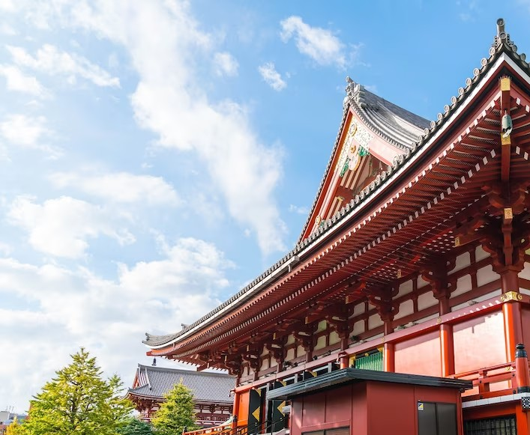
肆
维护人民其他合法权益安全面临的风险挑战
其他合法权益安全
03.
社会权益
人民民主
尽管我国已建成世界上规模最大的社会保障体系社会保障水平不断提高，但社会保障事业还存在发展不平衡不充分的问题，诸如大病医疗、养老保险、农民工工伤、灵活就业群体社会保障问题亟待进一步解决。
坚持以人民民主，满足人民日益增长的需要。
04.
海外权益
由于国际安全环境不稳定，一些地区局势动荡，部分国家政局不稳，侵犯我国海外公民、组织和机构合法权益的事件不时发生，我国海外利益安全面临的风险挑战不断增加。因此，需要更好统筹国内国际两个大局，在更高水平上着力打造海外中国平安体系，使海外中国公民、组织和机构的安全与正当权益得到有效保护，国家的海外利益不受侵害。

Slide 16
知识拓展
乌克兰撤离行动
2022年2月，乌克兰危机全面升级，遵照党中央决策部署，我国外交部迅速启动领事保护应急机制，指导中国驻乌克兰使馆、驻教萨德总领馆等制定应急预案，并及时向在乌同胞发出安全预警和提醒。仅用 10 天，通过汽车、火车、飞机等多种交通工具在战火纷飞中将5 200多名同胞从乌克兰安全撤离。“当你们登上飞机时，就意味着踏上了祖国的土地，不再因为战争而流离失所，不再因为动荡的社会环境而感到不安，国航带你们回家。”听到航班机长的广播，回国同胞们热泪盈眶，温情视频传遍全网。
苏丹撤离行动
2023年4月，苏丹爆发武装冲突以来，我国外交部等有关部门、军队、相关驻外使领馆、中资企业紧急动员，周密组织撤离行动，共安全成功撤出1500余名中国公民。除中国公民外，我国还在力所能及范围内积极救助别国公民，共帮助包括200多名巴基斯坦公民在内的其他8个国家的公民撤离。陈女士是中国在苏丹某企业员工，她在接受新华社记者采访时不断重复着一句话:“强大的祖国是我们坚强的后盾!”在苏丹做生意、来自湖北的肖先生说:“感谢国家!看到我们的军舰，我感到祖国的强大，我非常自豪。”
进入新时代以来，我国已组织实施 20余次海外中国公民紧急撤离行动，处理各类领事保护案件50多万起，涉及中国公民数百万人。自2014年外交部全球领事保护与应急服务热线12308开通以来，已累计接听 300 多万通来电。这是“外交为民”的真实写照。

Slide 17
不忘初心 牢记使命
谢
观
看
谢
国防安全教育是民族复兴的根基，社会稳定是国家强盛的前提。
弘扬国防精神
砥砺强国复兴

